Slide 1
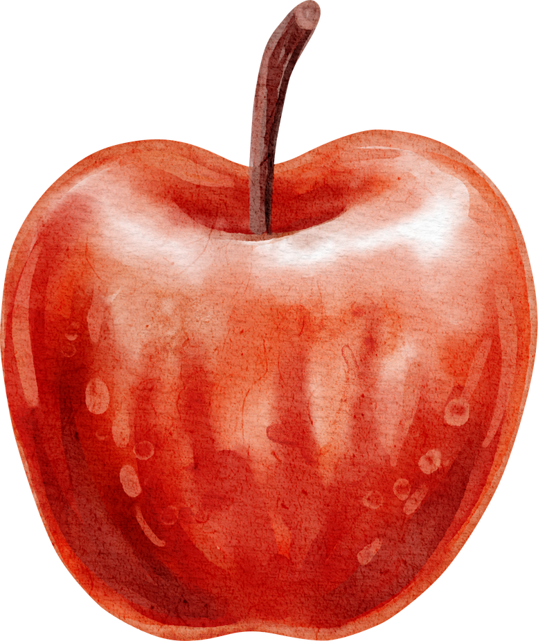
© 2026 あそんでバイリンガル！

Slide 2
りんご
ringo/apple
© 2026 あそんでバイリンガル！

Slide 3
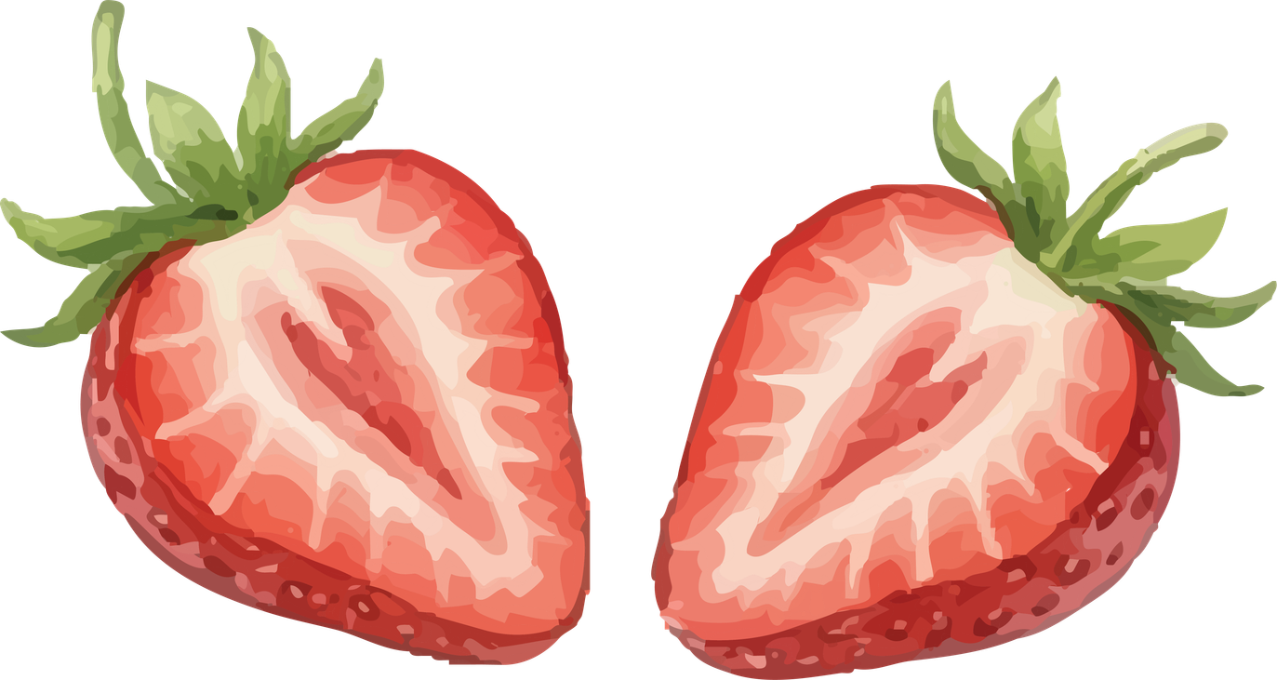
© 2026 あそんでバイリンガル！

Slide 4
いちご
ichigo/strawberry
© 2026 あそんでバイリンガル！

Slide 5
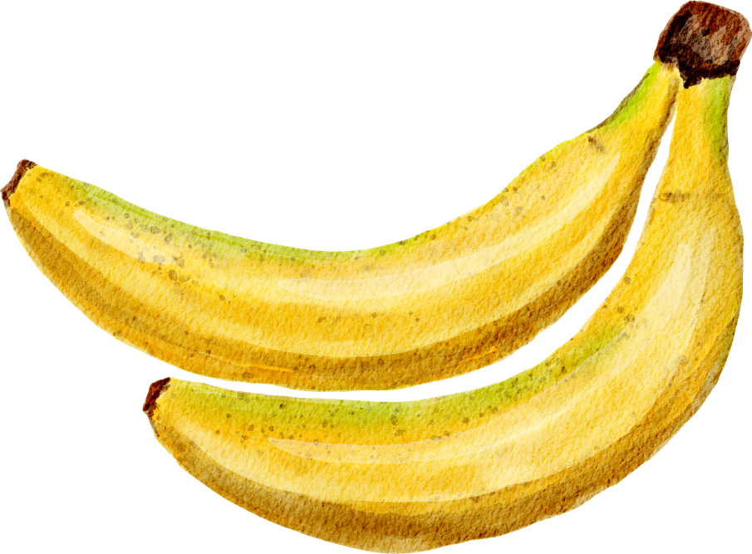
© 2026 あそんでバイリンガル！

Slide 6
バナナ
banana/banana
© 2026 あそんでバイリンガル！

Slide 7
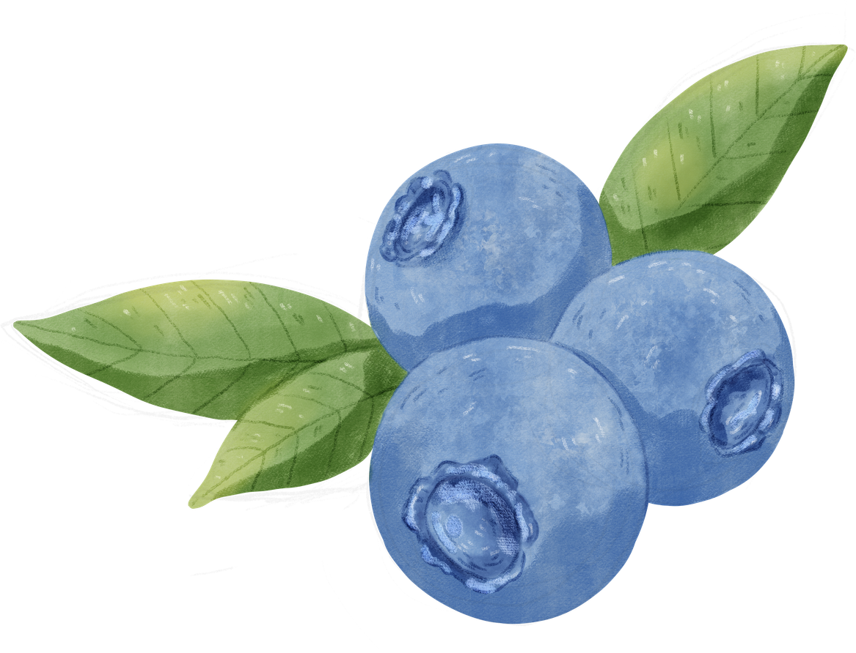
© 2026 あそんでバイリンガル！

Slide 8
ブルーベリー
buru-beri-/blueberry
© 2026 あそんでバイリンガル！

Slide 9
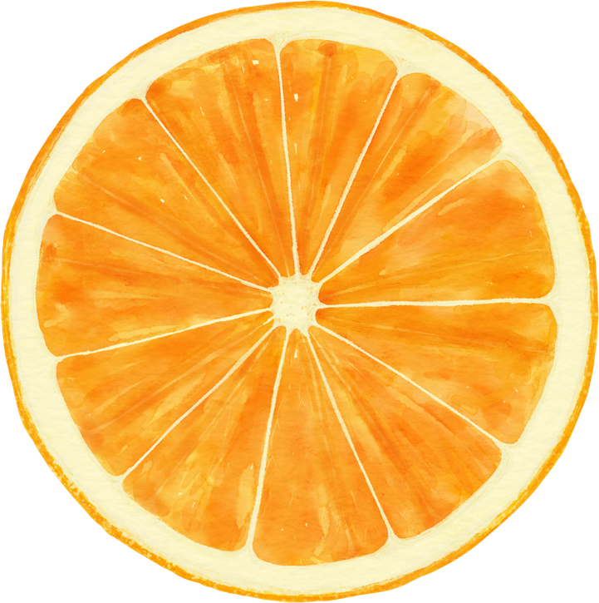
© 2026 あそんでバイリンガル！

Slide 10
みかん
mikan/orange
© 2026 あそんでバイリンガル！

Slide 11
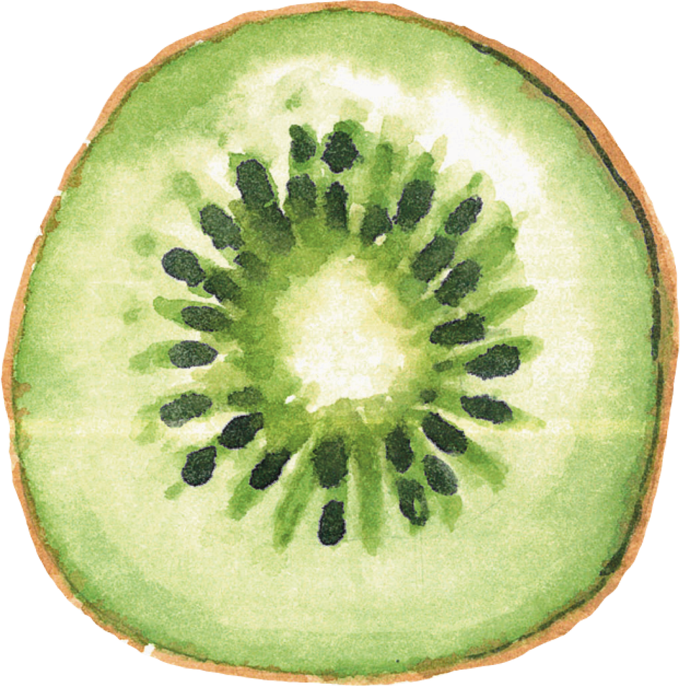
© 2026 あそんでバイリンガル！

Slide 12
キウイ
kiui/kiwi
© 2026 あそんでバイリンガル！

Slide 13
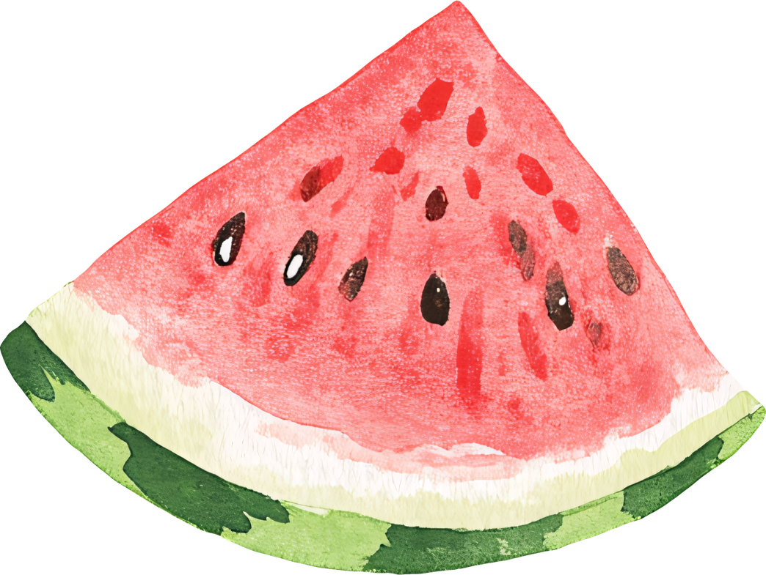
© 2026 あそんでバイリンガル！

Slide 14
すいか
suika/watermelon
© 2026 あそんでバイリンガル！

Slide 15
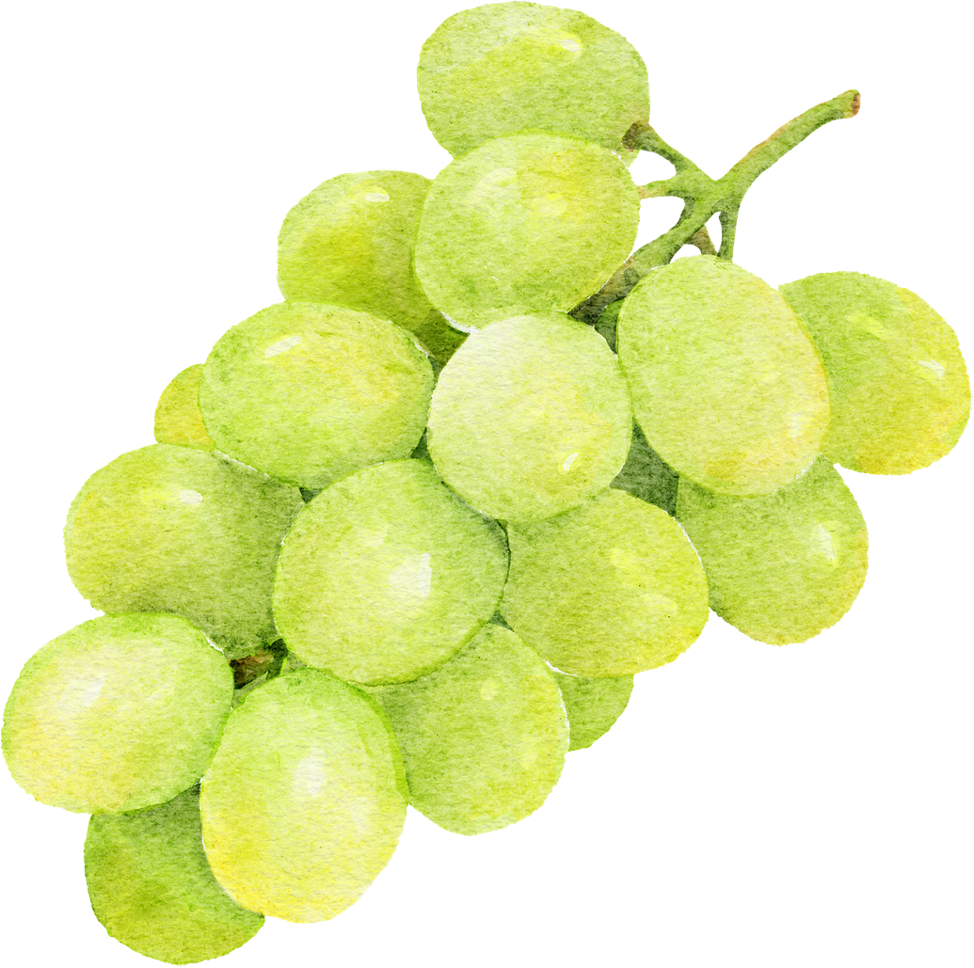
© 2026 あそんでバイリンガル！

Slide 16
ぶどう
budo/grape
© 2026 あそんでバイリンガル！

Slide 17
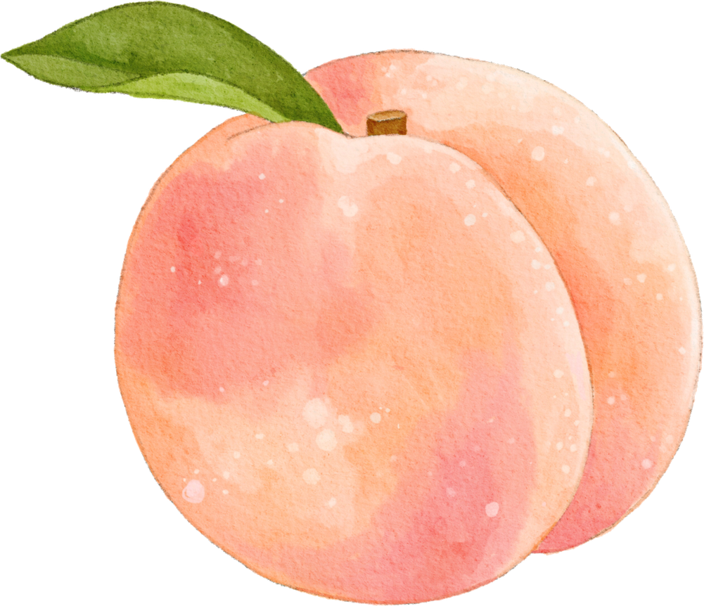
© 2026 あそんでバイリンガル！

Slide 18
もも
momo/peach
© 2026 あそんでバイリンガル！

Slide 19
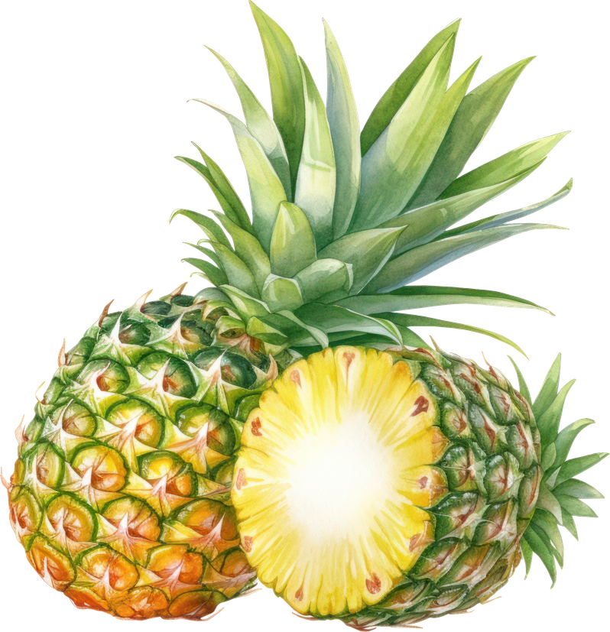
© 2026 あそんでバイリンガル！

Slide 20
パイナップル
painappuru/pineapple
© 2026 あそんでバイリンガル！

Slide 21
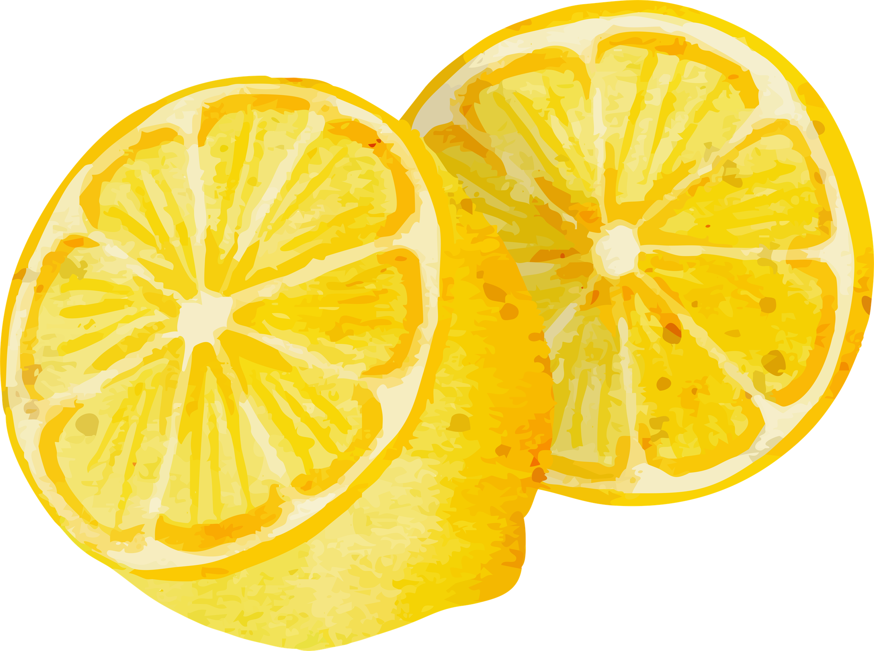
© 2026 あそんでバイリンガル！

Slide 22
レモン
lemon/lemon
© 2026 あそんでバイリンガル！

Slide 23

© 2026 あそんでバイリンガル！

Slide 24
さくらんぼ
sakuranbo/cherry
© 2026 あそんでバイリンガル！

Slide 25
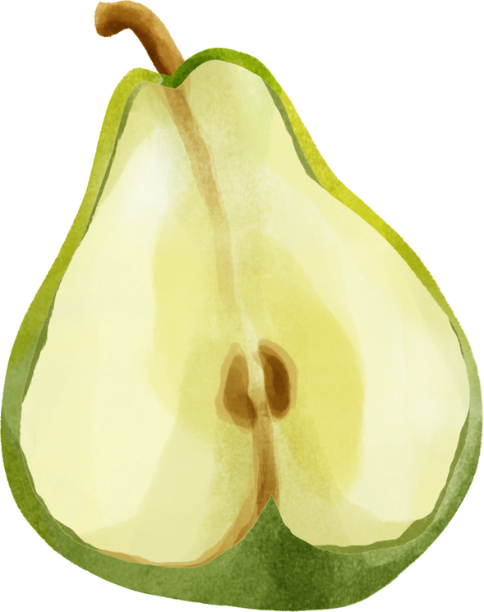
© 2026 あそんでバイリンガル！

Slide 26
なし
nasi/pyrus
© 2026 あそんでバイリンガル！

Slide 27
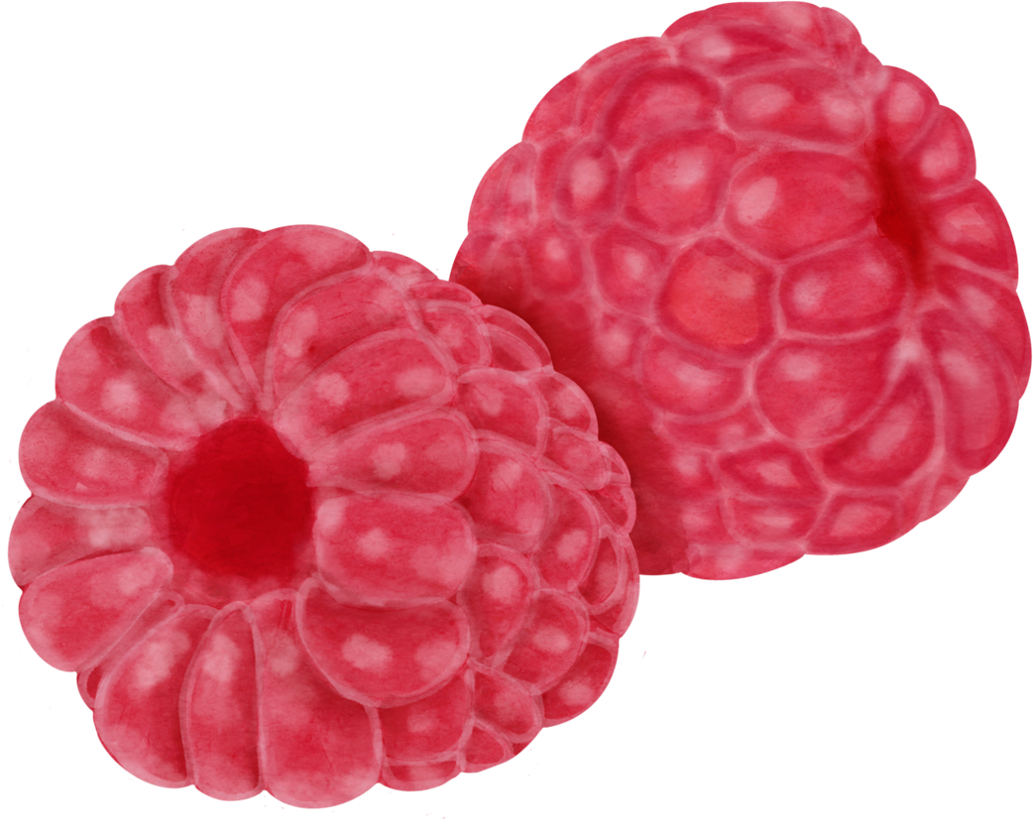
© 2026 あそんでバイリンガル！

Slide 28
ラズベリー
razuberi-/raspberry
© 2026 あそんでバイリンガル！

Slide 29
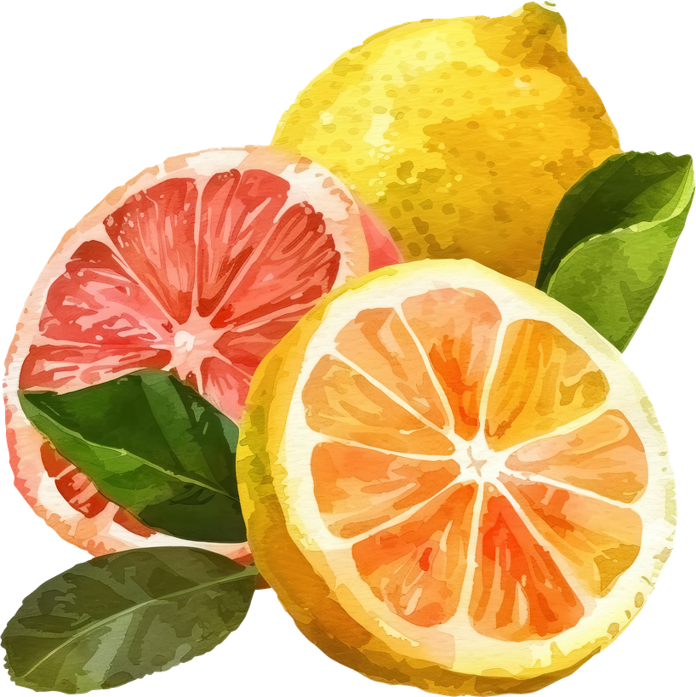
© 2026 あそんでバイリンガル！

Slide 30
グレープフルーツ
gure-pufruits/grapefruit
© 2026 あそんでバイリンガル！

Slide 31
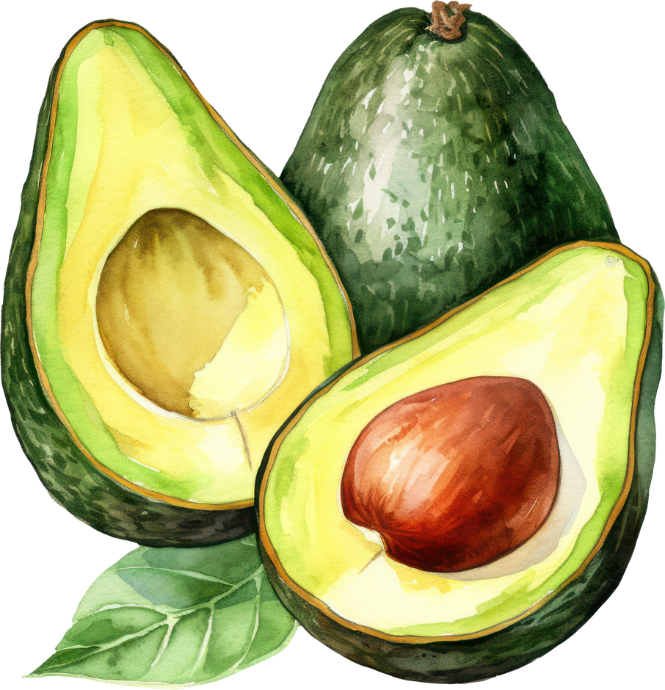
© 2026 あそんでバイリンガル！

Slide 32
アボカド
avokado/avocade
© 2026 あそんでバイリンガル！

Slide 33
① Which is bigger?
👉どっちが おおきい？
© 2026 あそんでバイリンガル！

Slide 34
② Which is longer?
👉どっちが ながい？
© 2026 あそんでバイリンガル！

Slide 35
③ Which is smaller?
👉どっちが ちいさい？
© 2026 あそんでバイリンガル！

Slide 36
④ Which is red?
👉どっちが あかい？
© 2026 あそんでバイリンガル！

Slide 37
⑤ Which is yellow?
👉どっちが きいろ？
© 2026 あそんでバイリンガル！

Slide 38
⑥ Which is sweet?
👉どっちが あまい？
© 2026 あそんでバイリンガル！

Slide 39
⑦ Which is round?
👉どっちが まるい？
© 2026 あそんでバイリンガル！

